Slide 1
GRAFICOS DE DISPERSION

Slide 2
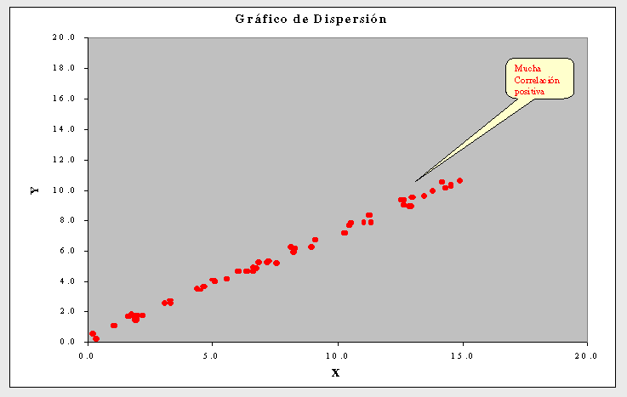
USA COORDENADAS CARTESIANAS PARA MOSTRAR DOS VARIABLES
SE MUESTRAN
EN FORMA DE PUNTOS Y ES USADA
CUANDO
COMO LA IMAGEN
EL GRADO DE CORRELACION ENTRE LAS DOS VARIABLES
UNA VARIABLE ESTA BAJO EL CONTROL DEL EXPERIMENTADOR
ESTE GRAFO MUESTRA

